Slide 1

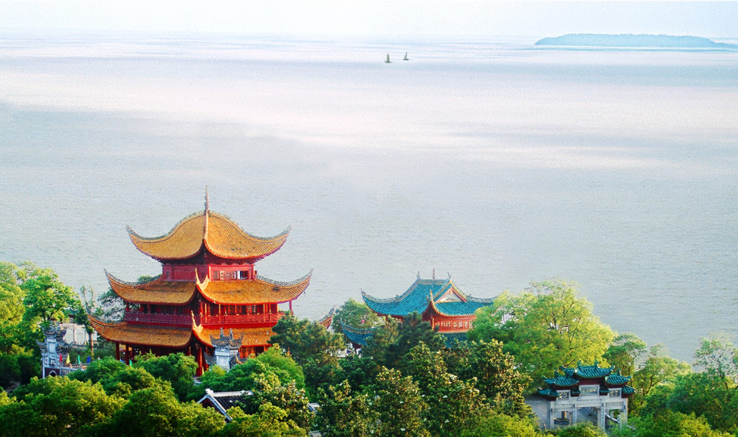
岳阳：洞庭湖畔的璀璨明珠
24281070
主讲人：毛灏洋
2024

Slide 2
目录
CONTENT
01
02
03
04
岳阳历史文化
岳阳自然风光
岳阳经济发展
岳阳社会事业

Slide 3
01
岳阳历史文化
2 0 2 4

Slide 4
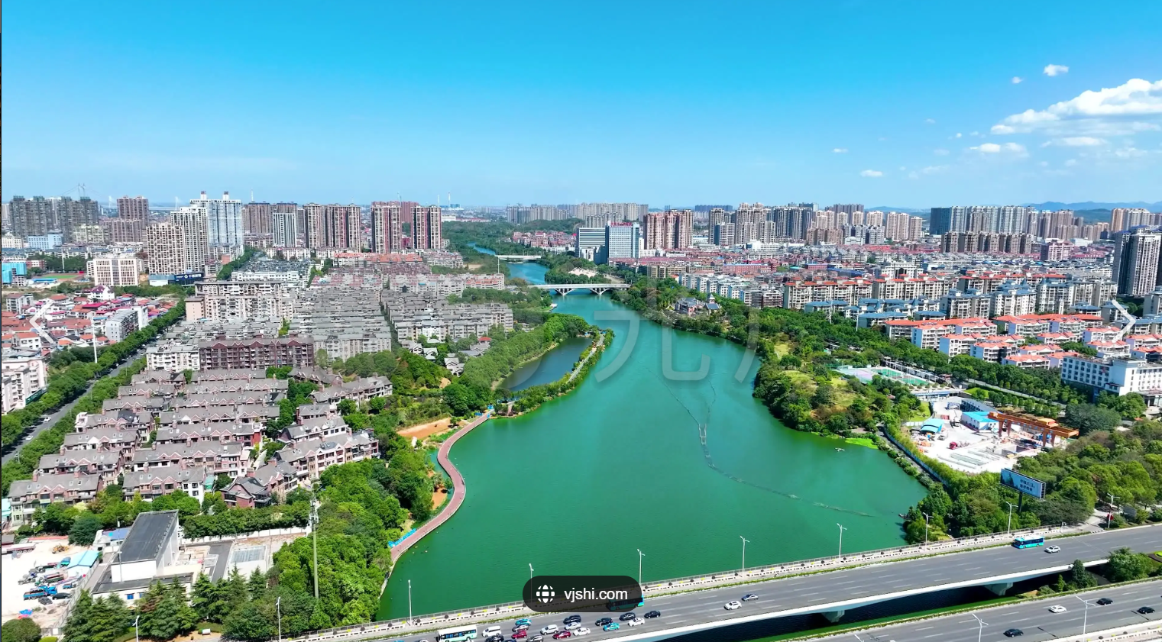
古城岳阳的历史沿革
古城的起源与发展
岳阳古称巴陵，是一座有着2500多年历史的文化名城。其历史可追溯至春秋战国时期，是楚国的重要城邑之一。 岳阳在历史上多次更名，如岳州、巴陵等，每一次更名都伴随着城市地位的提升和历史变迁。 岳阳古城墙、岳阳楼等古建筑见证了岳阳悠久的历史和文化积淀。
岳阳楼的历史意义
岳阳楼是中国古代四大名楼之一，始建于唐朝，因范仲淹的《岳阳楼记》而闻名于世。 岳阳楼不仅是岳阳的文化象征，也是中国古代建筑艺术的杰出代表，其独特的建筑风格和雕刻艺术体现了古代工匠的智慧和技艺。 岳阳楼的兴衰与重建，反映了中国古代社会的政治、经济和文化变迁。
岳阳的文化遗产
岳阳拥有丰富的文化遗产，如洞庭湖、君山岛、汨罗江等自然景观，以及屈原、范仲淹等历史名人的遗迹。 这些文化遗产不仅为岳阳增添了深厚的文化底蕴，也吸引了无数游客前来参观游览。 岳阳的非物质文化遗产，如岳阳花鼓戏、龙舟赛等，也是岳阳文化的重要组成部分，展现了岳阳人民的生活习俗和艺术才华。

Slide 5
02
岳阳自然风光
2 0 2 4

Slide 6
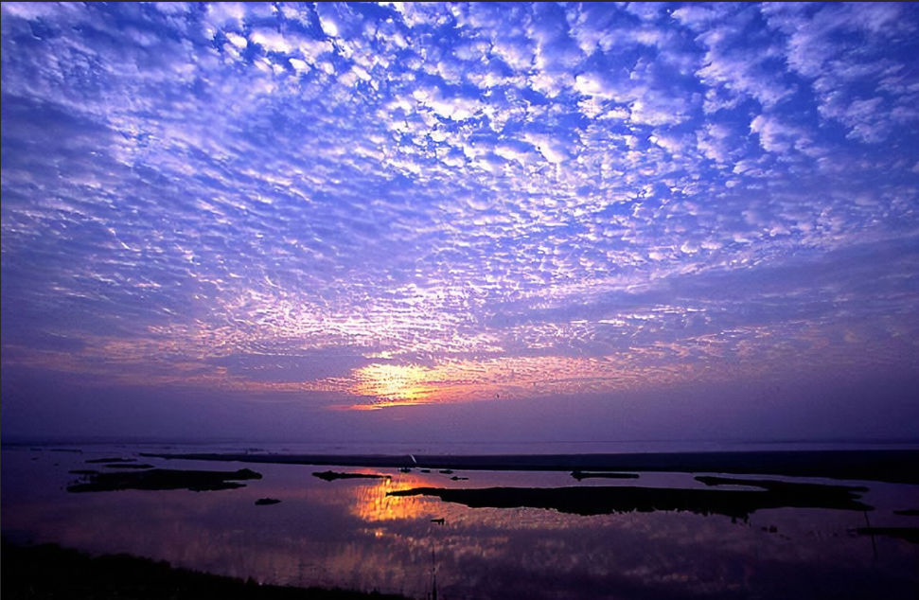
洞庭湖的自然美景
洞庭湖的地理特征
洞庭湖的旅游开发
洞庭湖是中国第二大淡水湖，位于岳阳市境内，因其广阔的水域和丰富的生态资源而闻名。 洞庭湖的水域面积随季节变化，形成了独特的湿地生态系统，为众多水鸟和鱼类提供了栖息地。 洞庭湖的湖光山色，与周围的山峦、岛屿相映成趣，构成了一幅美丽的自然画卷。
洞庭湖周边的旅游资源得到了充分的开发和利用，如君山岛、岳阳楼等著名景点，吸引了大量国内外游客。 洞庭湖的旅游活动丰富多样，包括游船观光、生态旅游、文化体验等，为游客提供了丰富的旅游体验。 洞庭湖的旅游开发也带动了当地经济的发展，促进了就业和相关产业的繁荣。

Slide 7
03
岳阳经济发展
2 0 2 4

Slide 8
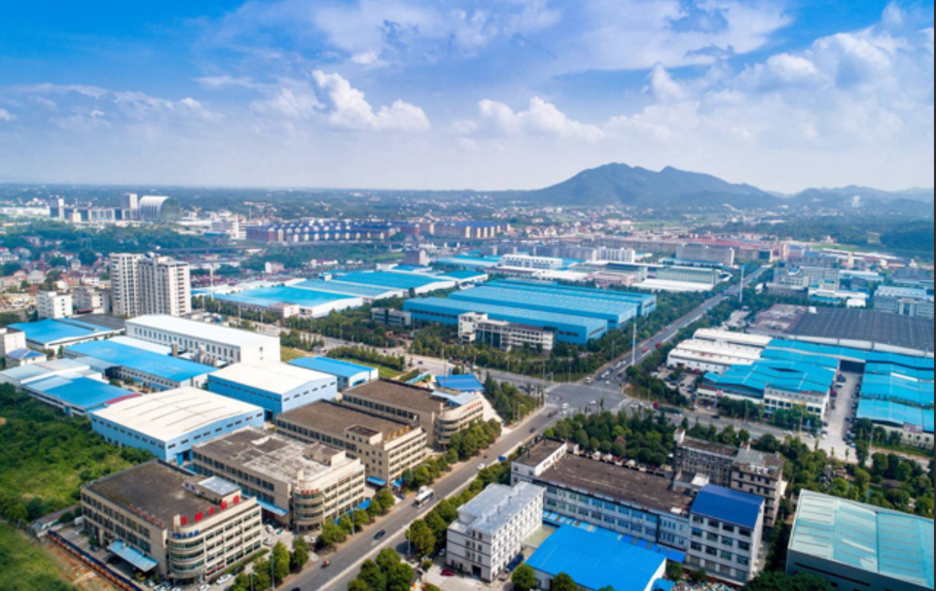
岳阳的产业结构
农业的基础地位
服务业的新兴动力
01
02
岳阳市地处洞庭湖平原，拥有肥沃的土地和丰富的水资源，是湖南省重要的粮食生产基地。 岳阳的农业以水稻、棉花、油菜等农作物为主，近年来，通过农业现代化和产业结构调整，提高了农产品的质量和效益。 岳阳的农业发展不仅保障了当地居民的粮食安全，也为城市提供了丰富的农产品。
随着经济的发展和人民生活水平的提高，岳阳市的服务业得到了快速发展，成为城市经济的新动力。 岳阳的服务业以旅游、餐饮、零售等为主，近年来，通过服务创新和品牌建设，提高了服务业的质量和水平。 岳阳的服务业发展为城市居民提供了便利的生活服务，也为城市经济的多元化发展提供了支持。
产业 | 农业 | 工业
总值 | 846.67亿 | 1645.52亿
省内排名 | 2 | 2

Slide 9
04
岳阳社会事业
2 0 2 4

Slide 10
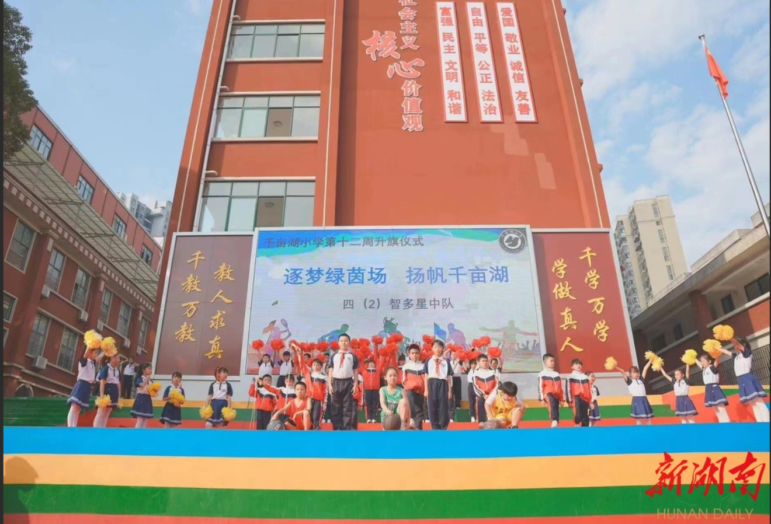
教育事业的发展
教育资源的优化配置
教育与城市的互动发展
岳阳市重视教育事业的发展，不断加大教育投入，优化教育资源配置，提高教育质量。 岳阳拥有多所高等院校和职业技术学校，为社会培养了大量的人才。 岳阳的教育事业不仅提高了当地居民的文化素质，也为城市的经济发展提供了人才支持。
教育事业的发展与城市的经济发展相互促进，形成了良好的互动关系。 教育为城市提供了人才支持，推动了城市的科技创新和产业升级。 城市的经济发展为教育提供了物质基础，促进了教育资源的优化和教育质量的提高。

Slide 11
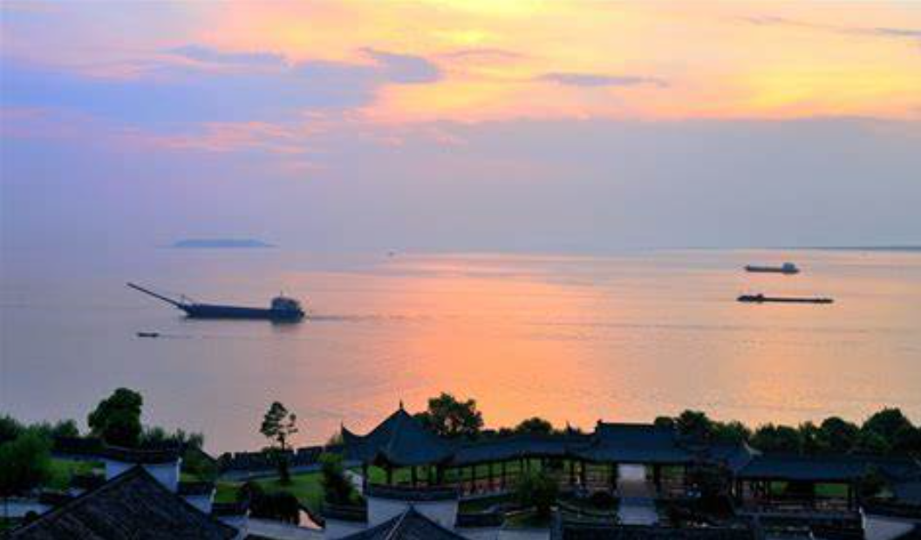
谢谢大家
主讲人：毛灏洋
2024

